Slide 1
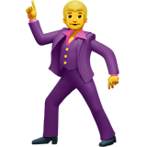

¡Les damos la bienvenida!
¿Comenzamos?
Notes:
Obligatoria para la primera clase (después no va).

Slide 2
Esta clase va a ser
grabada
Notes:
Colocar todas las clases.

Slide 3

COMISIÓN N°####
Presentación
del equipo
Profesor/a responsable: Wenceslao Mateos
Coordinador/a: Tutores y tutoras:
Luis Salinas
Jesus Gabriel Jorge
Notes:
Se presenta en la primera clase. Colocar el número de comisión correspondiente. Se debe editar y completar con los nombres del equipo a cargo. Se sugiere linkearlos a los perfiles de Linkedin (quienes quieran).

Slide 4
Clase 00. JAVASCRIPT
Introducción a JavaScript
Notes:
Obligatoria siempre

Slide 5

Objetivos de la clase
Aprender la diferencia entre sitios y aplicaciones web.
Reconocer qué es un algoritmo y desarrollar capacidad resolutiva frente a un problema.
Comprender los fundamentos de Javascript.
Notes:
Obligatoria siempre. Indican aquello que se pretende que el estudiante logre con la clase. Recuerda que se enuncian en principio con el verbo en infinitivo delante (por ejemplo: “Comprender…”, “Analizar…”, “conocer…”, etc). Se debe destacar en negrita el verbo. Los objetivos deben ser concretos, medibles y coherentes con los contenidos.

Slide 6
Módulos del programa
Clase 0
Clases 1-4
Clases 5-8
Clases 9-11
Clases 12-13
Clases 14-17
Módulo 0
Nivelación
Módulo 1
Conceptos básicos
Módulo 2
Objetos y Arrays
Módulo 3
Front - End
Módulo 4
Implementación
Módulo 5
Asincronía y Peticiones

Slide 7

¿Empezamos?
Notes:
Usar para los subtemas de un módulo.

Slide 8
Aplicaciones web
Notes:
Usar para los módulos más importantes de la clase, donde se introducen conceptos que se ven en varios slides. No hay que usarla para todos los módulos.

Slide 9

PARA RECORDAR
Aplicación Web
Mientras que los sitios web buscan brindar información estática, las web apps permiten a los usuarios realizar múltiples tareas.
Las aplicaciones web son plataformas dinámicas e interactivas y sus funcionalidades están en constante mantenimiento y mejora.
Notes:
Usar para slides de sólo texto con el contenido más importante de la clase. En una presentación de 50 slides usar máximo 5 de estas.

Slide 10
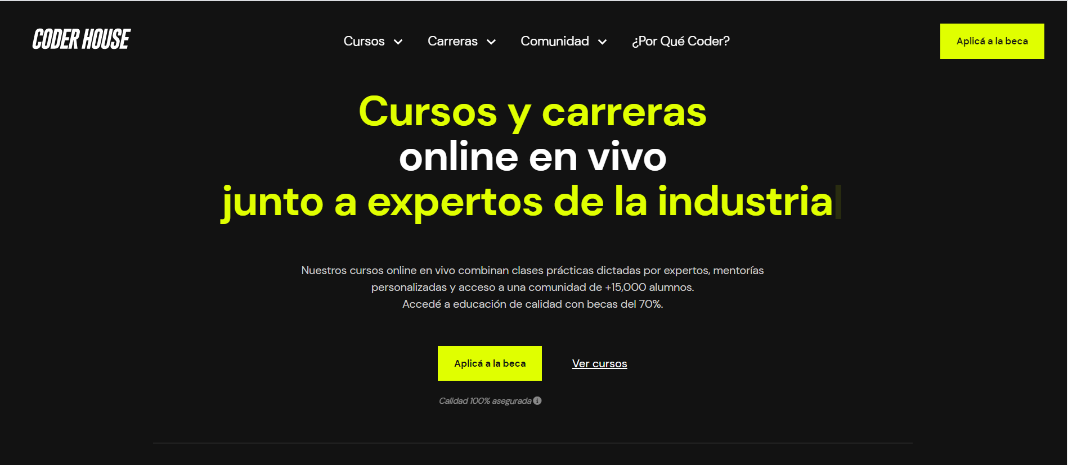
Aplicación Web
Plataformas como Mercado Libre, Youtube, Gmail, Facebook, CoderHouse son web apps por la cantidad de funcionalidades que ofrecen.
REEMPLAZAR
POR IMAGEN

Slide 11
Aplicación Web
En la actualidad, el desarrollo desde cero de sitios web estáticos, es decir, aquellos cuya información no cambia en respuesta a las acciones del usuario, es poco frecuente.
Lo que se busca construir en el ámbito laboral, son plataformas que ofrezcan un alto nivel de interactividad, y un variado número de funcionalidades. Ya no hablamos de sitios, sino de aplicaciones web que permiten realizar tareas importantes a sus usuarios.
Notes:
Usar para slides de sólo texto. Si no alcanza, no sobrecargar, usar otra con el mismo título para indicar que continúa el mismo módulo.

Slide 12
Aplicación Web
Por funcionalidades entendemos diversas tareas que los usuarios y clientes pueden realizar y son típicamente demandadas hoy.
La interactividad en la página es una de ellas. Por ejemplo implementar animaciones y transiciones complejas, respuestas a ciertos eventos de los usuarios (como clickear un botón), o capturar y enviar datos mediante formularios.
Es normal también consumir alguna API o servicio de backend y/o base de datos, con la cual podemos cargar y administrar la información de la página.
Notes:
Usar para slides de sólo texto. Si no alcanza, no sobrecargar, usar otra con el mismo título para indicar que continúa el mismo módulo.

Slide 13

El arte de la programación es la habilidad de controlar la complejidad. Un gran programa es moderado, hecho simple en su complejidad.
Eloquent Javascript - Marijn Haverbeke
Notes:
Usar para slides de sólo texto con citas.

Slide 14
JavaScript
Notes:
Usar para los módulos más importantes de la clase, donde se introducen conceptos que se ven en varios slides. No hay que usarla para todos los módulos.

Slide 15

¿Qué es JavaScript?
JavaScript es un lenguaje de programación que se utiliza principalmente para aportar dinamismo a sitios web y aplicaciones web.
Funciona en complemento con los lenguajes web HTML Y CSS3, permitiendo crear nuevas funcionalidades e interacciones avanzadas con los usuarios, así como interactuar con otras aplicaciones o servicios de backend.
Notes:
Usar para slides de texto e imagen. Si no alcanza, no sobrecargar, usar otra con el mismo título para indicar que continúa el mismo módulo.

Slide 16
Lenguaje Interpretado
A diferencia de un lenguaje de programación compilado, JavaScript es un lenguaje interpretado, lo que significa que se ejecuta por medio de un programa intérprete.
En nuestro caso, los navegadores son los programas que se encargan de interpretar y ejecutar el código JavaScript que creemos.
Cuando accedemos a alguna página a través del navegador, éste se encarga de leer y ejecutar todos los archivos que conforman la aplicación (HTML, CSS, JS).
Notes:
Usar para slides de sólo texto. Si no alcanza, no sobrecargar, usar otra con el mismo título para indicar que continúa el mismo módulo.

Slide 17
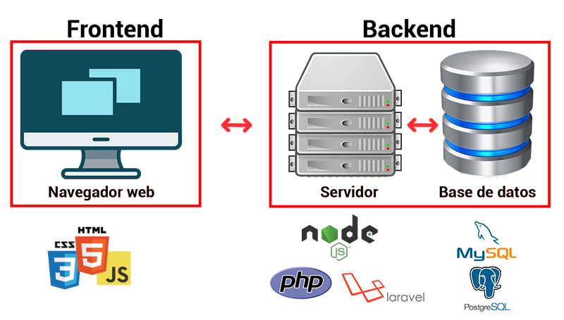
FRONT-END Y BACK-END
En el curso nos focalizaremos en el desarrollo front-end de la aplicación web

Slide 18
Front-end y Back-end
Javascript se utiliza tanto para construir aplicaciones de Frontend como de Backend.
Por Frontend entendemos a la parte de la aplicación que corre en el navegador y con la cual interactúan los usuarios.
Como tal, estaremos creando aplicaciones con JavaScript, HTML y CSS; vinculando los tres lenguajes en el desarrollo un único producto.
Nuestra aplicación de Frontend también consume datos y servicios ofrecidos por algún Backend. JavaScript será la herramienta que nos permitirá comunicarnos e intercambiar información con APIs u otras aplicaciones.
Notes:
Usar para slides de sólo texto. Si no alcanza, no sobrecargar, usar otra con el mismo título para indicar que continúa el mismo módulo.

Slide 19
Historia de JavaScript
Notes:
Usar para los subtemas de un módulo.

Slide 20
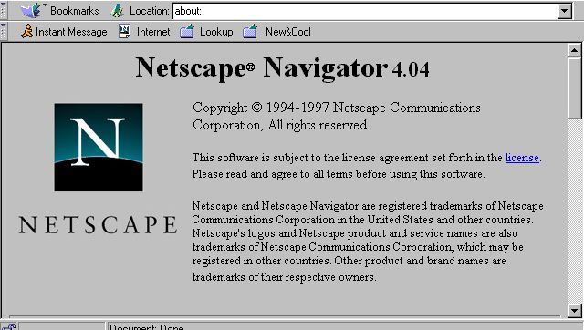
¿Cuándo nace?
La primera aparición pública de Javascript la encontramos en el año 1995 cuando se utiliza como herramienta del navegador Netscape Navigator.
El objetivo fue permitir agregar programas a páginas web.

Slide 21
Evolución de Javascript
1997: ES 1. Primera versión.
1998: ES 2.
1999: ES 3.
2009: ES 5.
2015: ES 6.
En el curso nos focalizamos en las versiones ES6 y posteriores. Actualmente JS se encuentra en la versión 11 y desarrollo de la 12.
Notes:
Usar para slides de sólo texto con instancias a destacar.

Slide 22

Diferencia con JAVA
Si bien tanto Java con Javascript son lenguajes de programación que comparten base de su sintaxis, el uso de cada uno es distinto.
Son dos lenguajes diferentes, y no es correcto mencionarlos como sinónimos.
Notes:
Usar para slides de texto e imagen. Si no alcanza, no sobrecargar, usar otra con el mismo título para indicar que continúa el mismo módulo.

Slide 23

Diferencia con JAVA
Java funciona a través de declaraciones que se establecen a partir de un sistema de clases en tiempo de compilación.
En cambio, JavaScript se basa en un sistema de tiempo de ejecución donde cada dato distinto puede representar valores booleanos, de cadena o numéricos.
Notes:
Usar para slides de texto e imagen. Si no alcanza, no sobrecargar, usar otra con el mismo título para indicar que continúa el mismo módulo.

Slide 24
Básicos de JavaScript
Notes:
Usar para los subtemas de un módulo.

Slide 25
Elementos básicos
Si bien a lo largo del curso se desarrollarán en profundidad, es necesario saber que para trabajar en y con Javascript existen ciertos elementos básicos e imprescindibles.
VARIABLES
DATOS
OBJETOS
ARRAYS
FUNCIONES
Notes:
Usar para slides de sólo texto. Si no alcanza, no sobrecargar, usar otra con el mismo título para indicar que continúa el mismo módulo.

Slide 26
Elementos básicos
DATOS
VARIABLES
OBJETOS
ARRAYS
FUNCIONES
Numéricos
Array
Argumentos
Globales
Índice
Cadena
Locales
Boolean
Longitud
Date
Booleanos
Math
Punteros
String

Slide 27
¿Cuál es el perfil de un profesional en JavaScript?
Notes:
Usar para los subtemas de un módulo.

Slide 28
Algunas competencias
Capacidad para realizar tareas de programación, desarrollo, puesta en funcionamiento y procesos de mejoras de sitios web y apps.
Alto manejo y comprensión del área frontend en desarrollo de apps y software.
Habilidad para pruebas y depuración de código.
Versatilidad para trabajar con otros profesionales en procesos de optimización y mejoras integrales, como diseñadores de experiencia de usuario o profesionales del backend.
Notes:
Usar para slides de sólo texto. Si no alcanza, no sobrecargar, usar otra con el mismo título para indicar que continúa el mismo módulo.

Slide 29
¿Por qué Javascript?
Porque es uno de los lenguajes más usados en el mundo.
Porque es muy demandado en el mercado laboral debido a su sencillez, amplitud y adaptabilidad.
Porque la mayoría de sitios web y apps funcionan con este lenguaje.
Porque es escalable y te brindará herramientas para profundizar luego tus conocimientos en programación y desarrollo.
Notes:
Usar para slides de sólo texto. Si no alcanza, no sobrecargar, usar otra con el mismo título para indicar que continúa el mismo módulo.

Slide 30
Relación con Desarrollo Web
Notes:
Usar para los subtemas de un módulo.

Slide 31
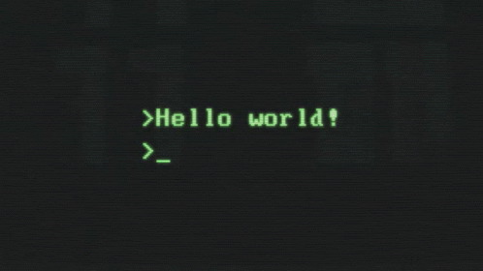
HTML
Es un "lenguaje" de marcado de etiquetas, que permite crear documentos para web.
Los términos de uso frecuente:
Etiqueta
Atributo
Estructura
Notes:
Usar para slides de texto e imagen. Si no alcanza, no sobrecargar, usar otra con el mismo título para indicar que continúa el mismo módulo.

Slide 32
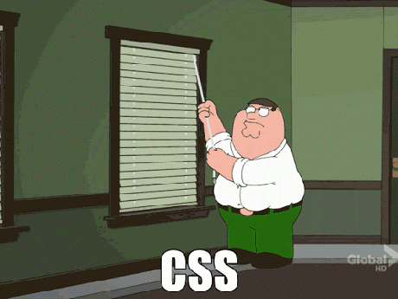
CSS
El CSS, en español «hojas de estilo en cascada», es un lenguaje de diseño gráfico, utilizado para definir y crear la presentación de un documento estructurado, escrito en un lenguaje de marcado.​
Los términos de uso frecuente:
Estilo
Reglas
Medidas
Fuente
Notes:
Usar para slides de texto e imagen. Si no alcanza, no sobrecargar, usar otra con el mismo título para indicar que continúa el mismo módulo.

Slide 33


Relación entre HTML, CSS & JS
HTML nos aportará a través de sus etiquetas, la estructura básica de sitio web que creemos. Funcionará en consonancia y en relación con CSS y JS.
CSS lo utilizaremos para darle el estilo que queremos mostrar en nuestro sitio web a través de la definición de formato y diseño de nuestra presentación
JavaScript entonces utilizará a ambos lenguajes(HTML y CSS) para controlar el comportamiento y funcionalidad de los elementos de nuestros sitio web.
Notes:
Usar para slides de sólo texto. Si no alcanza, no sobrecargar, usar otra con el mismo título para indicar que continúa el mismo módulo.

Slide 34
Algoritmos
Notes:
Usar para los subtemas de un módulo.

Slide 35

Algoritmo
En programación, un algoritmo es un conjunto de procedimientos o funciones ordenados que se necesitan para realizar cierta operación o acción. Por ejemplo, en una suma el algoritmo implica tomar un dato, sumarlo a otro y obtener un resultado.
Notes:
Usar para slides de texto e imagen. Si no alcanza, no sobrecargar, usar otra con el mismo título para indicar que continúa el mismo módulo.

Slide 36
Algoritmo
Pensar en algoritmos es una práctica que debemos fortalecer como desarrolladores. Consiste en encarar un problema complejo y dividir su resolución en diversos pasos, pensar cómo resolver cada uno y luego secuenciarlos correctamente para llegar al resultado esperado.
Notes:
Usar para slides de sólo texto. Si no alcanza, no sobrecargar, usar otra con el mismo título para indicar que continúa el mismo módulo.

Slide 37
Herramientas a utilizar en el curso
Notes:
Usar para los módulos más importantes de la clase, donde se introducen conceptos que se ven en varios slides. No hay que usarla para todos los módulos.

Slide 38




Navegadores Web
Chrome, Firefox, Edge u Opera.

Slide 39



Editores de código
Visual Studio Code, Sublime Text o Atom.
IMPORTANTE: Para la clase 1 ya tendrán que tener instalado/funcionando un editor de código

Slide 40



Frameworks
Bootstrap 5, Bulma o Tailwind CSS

Slide 41



Librerías
momentJS, Sweet Alert, Axios.

Slide 42



Servidores
Live Server (VS Code), XAMPP , WampServer.

Slide 43

MAPA DE CONCEPTOS
Fundamentos
Aplicaciones web
Diferencia con sitios web
Lenguaje interpretado
JavaScript
Definición
Front-End y Back-End
Herramientas
HTML
Evolución del lenguaje
Nivelación
CSS
Básicos
Algoritmo
Perfil profesional
Algoritmo

Slide 44

Nivelación
¿Cuánto sabes de JavaScript?
Te invitamos a realizar este repaso con tres videos breves y a ¡jugar a la ruleta para comprobar tus conocimientos! 😉
Notes:
Para profes/tutores: en el genial.ly de nivelación encontrarán 3 videos de fundamentos (Bootstrap, Git y GitHub, y HTML y CSS), acompañados de otro video exclusivo sobre JS. A modo de cierre, cuentan con una ruleta de preguntas para repasar lo visto. Les sugerimos que utilicen este recurso para conocer el nivel de conocimientos de la comisión.

Slide 45
¿Preguntas?
Notes:
Obligatoria. Se sugiere ubicar al finalizar la explicación de algún tema, para abrir formalmente el espacio de preguntas y ordenar la interacción.

Slide 46

Completa esta clase
con los siguientes
CoderTips
Notes:
Portada de Coder Tips

Slide 47
CODERTIPS
Videos y Podcasts
Aprende Programación Web y construye el futuro de nuestra humanidad | Coderhouse
Desarrollo freelance | Coderhouse
Desarrollo profesional | Coderhouse
CoderNews | Coderhouse
Serie de Branding | Coderhouse
Serie para Emprendedores | Coderhouse Serie Aprende a Usar TikTok | Coderhouse
Serie Finanzas Personales | Coderhouse
CoderConf | Coderhouse
Notes:
Colocar el link de los recursos en el nombre de cada uno, así son autocontenidos y transparentes.
Usar para que los estudiantes puedan explorar recursos creados por Coderhouse.
Se puede vincular contenido de los canales oficiales de Coderhouse, tanto Youtube como Spotify. Por ejemplo:
Marketing Digital: https://www.youtube.com/playlist?list=PL_-j_Nxetw-FkGoc8FC8CnNbS18-hdGeu
Diseño UX/UI: https://www.youtube.com/watch?v=kpPw989W8cQ&list=PL_-j_Nxetw-EAzc7gJGeyGomRD7JQUmHM
Programación: https://www.youtube.com/watch?v=tYC_yfXJb88&list=PL_-j_Nxetw-GGSiu_0KAQKktto9-lOtaO
Desarrollo freelance: https://www.youtube.com/watch?v=ua4S23T70KU&list=PL_-j_Nxetw-HUemJyXLr18G5l5t3VU_Eh
Desarrollo profesional: https://www.youtube.com/watch?v=SuXj-ElTjL4&list=PL_-j_Nxetw-E1YOlrXMfvF3TQPa0VJDhE
Canal de Spotify de Coder: https://open.spotify.com/show/6Z4gbxrzelqVU3syDH3JzI

Slide 48
¿Sabías que
premiamos a nuestros estudiantes
por su dedicación?
Conoce los beneficios del Top 10

Slide 49
Resumen
de la clase hoy
Fundamentos de Desarrollo con JS.
Básicos de Javascript
Nivelación
Contenido del curso
Notes:
Obligatoria siempre. Completar el resumen con palabras claves de lo visto. En caso de cerrar con el “mapa de conceptos” se puede sacar.

Slide 50
Muchas gracias.
Notes:
Todas las clases

